Slide 1
雲彩之上
使徒行傳1:1-11

Slide 2
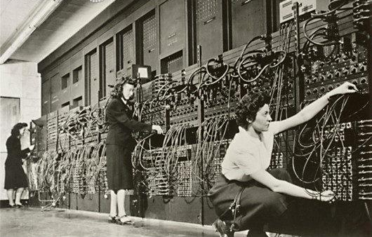
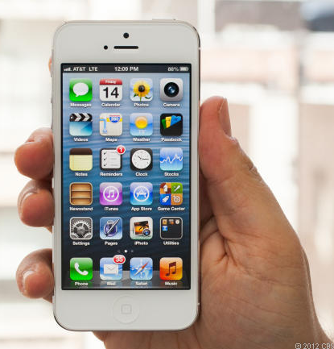

Slide 4
iCloud

Slide 5
一、從「逾越節」到「五旬節」的祝福
救贖
動手割大麥的時候
逾越節
豐收
收完了大麥和小麥
五旬節

Slide 6
七七節
五旬節
初熟節
收割節
賞賜妥拉的節期

Slide 7
二、你們為什麼站著望天？
9 說了這話、他們正看的時候、他就被取上升、有一朵雲彩把他接去、便看不見他了。
10 當他往上去、他們定睛望天的時候、忽然有兩個人、身穿白衣、站在旁邊說
11 加利利人哪、你們為甚麼站著望天呢？
（使徒行傳1:9-11）

Slide 8
三、「聖靈降臨節」給我們的信息
四十天
屬地、試探的意思
兩人
作見證的意思
一陣風
聖靈好像一陣大風吹過

Slide 9
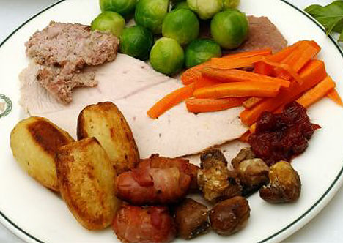
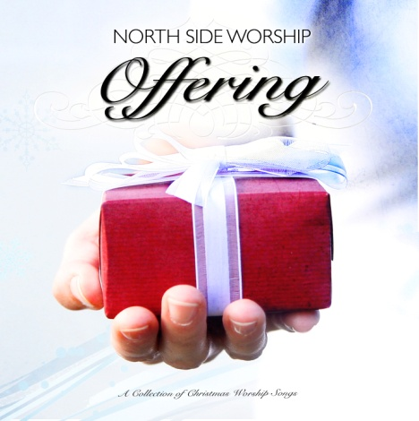
結論
這個世界雖然充滿試探與罪惡，但聖靈降臨在你們中間，你們要得到能力，出去作見證。

